Slide 1

Universidad Nacional de Río Negro
Física Moderna A - 2017
Unidad 02 – Los inicios de la MC
Clase 6/27(U02C03) De Broglie, Bohr
Fecha 30 Marzo 2017
Cont De Broglie, Bohr-Sommerfeld
Cátedra Asorey
Web
https://github.com/asoreyh/unrn-moderna-a
“Los átomos se comportan como átomos, nada más”.
John Gribbin

Slide 2
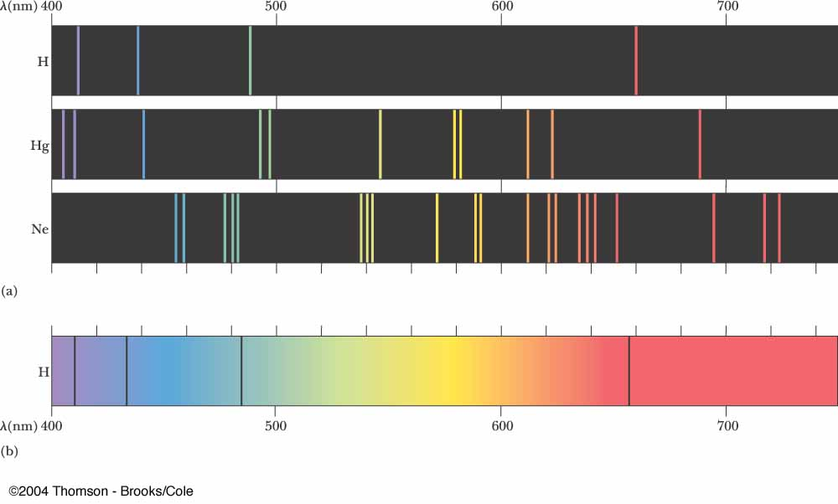
Unidad 2: Los inicios de la mecánica cuántica
Martes 21 de marzo al Martes 04 de abril
Los espectros atómicos y la estructura del átomo. Modelos de Thomson y Rutherford, aciertos y desaciertos. Cuantización de Bohr-Sommerfeld. El modelo atómico de Bohr. El principio de correspondencia. La hipótesis de de Broglie. Difracción de ondas de materia. Dualidad onda-corpúsculo.

Slide 3
El átomo de Bohr
Los átomos tienen estados de energía definidos:
Los electrones sólo pueden ocupar órbitas permitidas. Si están allí, no emiten radiación por aceleración
Una transición se da cuando un electrón pasa de una órbita estable a otra órbita estable
En una transición, se emite (o se absorbe) un fotón con energía igual a la diferencia de energía entre esos niveles

Slide 4
Cuantización del momento angular
Bohr propone: el momento angular está cuantizado, sólo se da en múltiplos enteros de h/2π
Sólo las órbitas que verifican esta relación son estables:
Con lo cual obtenemos (ver filmina 9):
Cuantización de Bohr-Sommerfeld
n es el número cuántico principal

Slide 5

Entonces los niveles de Energía
El modelo de Bohr explica los espectros:
El momento angular está cuantizado, en múltiplos enteros de h/2π.
Ionizar al átomo → n_{i}=1 (E₁=-13.6 eV) → n_{f}=infinito (Ef=0)

Slide 6
Último ingrediente: De Broglie
De la relatividad especial:
De Broglie plantea que esta expresión es general:
“Toda la materia presenta características tanto ondulatorias como corpusculares comportándose de uno u otro modo dependiendo del experimento específico”
Hipótesis de De Broglie

Slide 7
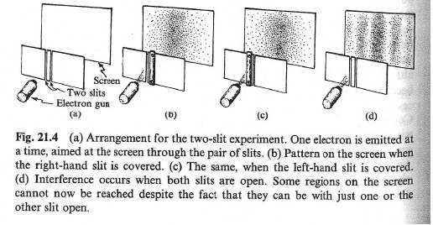
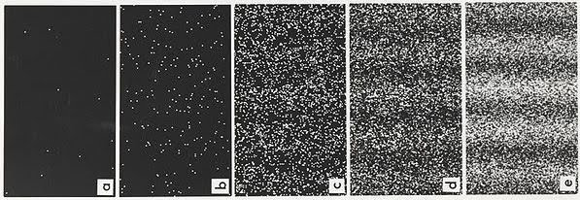
¡Los electrones se comportan como ondas!

Slide 8
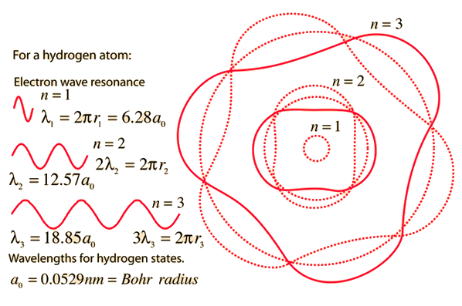
Relación: órbitas estables de Bohr y De Broglie
órbitas estables → número entero de long. de onda
órbitas estables → estados estacionarios de las ondas

Slide 9
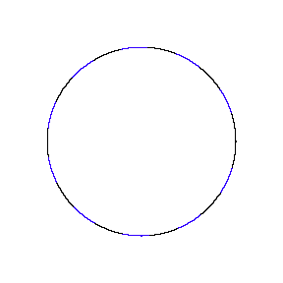
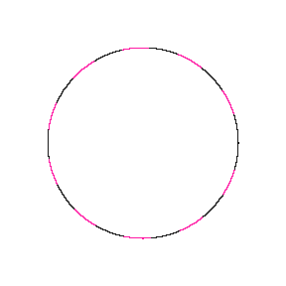
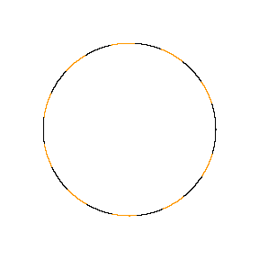
Órbitas → estados estacionarias
Órbitas n=1, n=2, n=3

Slide 10

Principio de correspondencia
Bohr (1923): “Cuánto mayor es el número cuántico (n), la física cuántica se parece más a la física clásica”
(Esto llevó a Bohr a establecer la cuantización de L)

Slide 11
¿ondas o partículas? → Dualidad
Recordemos estas expresiones para la luz:
  La primera (Compton) → el fotón transfiere energía a un electrón → colisión inelástica → partícula
  La segunda (Planck) → la energía de un fotón depende de la longitud de onda → onda
Y para los electrones
  La primera (Compton) → el electrón recibe energía en una colisión inelástica → partícula
  La segunda (de Broglie) → las órbitas estables del electrón corresponden a estados estacionarios → ondas

Slide 13
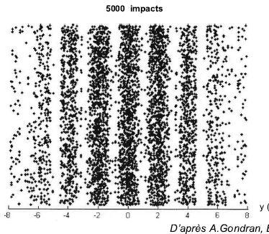

Principio de complementariedad (Bohr, 1928)
Complementariedad: las descripciones ondulatorias y corpusculares son complementarias
→se necesitan ambas descripciones para obtener un modelo completo de la Naturaleza
  Interferencia de electrones
  Interferencia de fotones

Slide 14
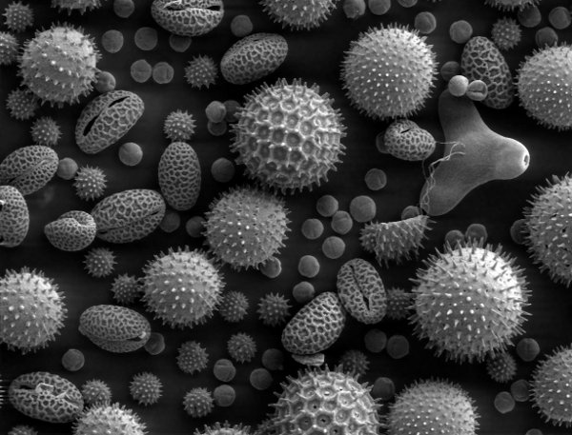
Partículas como ondas: aplicaciones polen

Slide 15
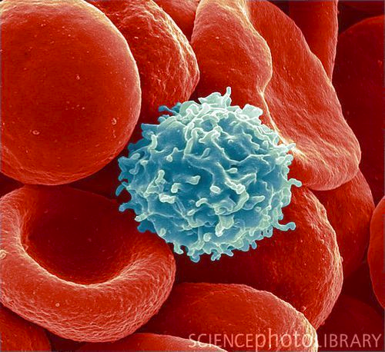
Hematíes y linfocito

Slide 16
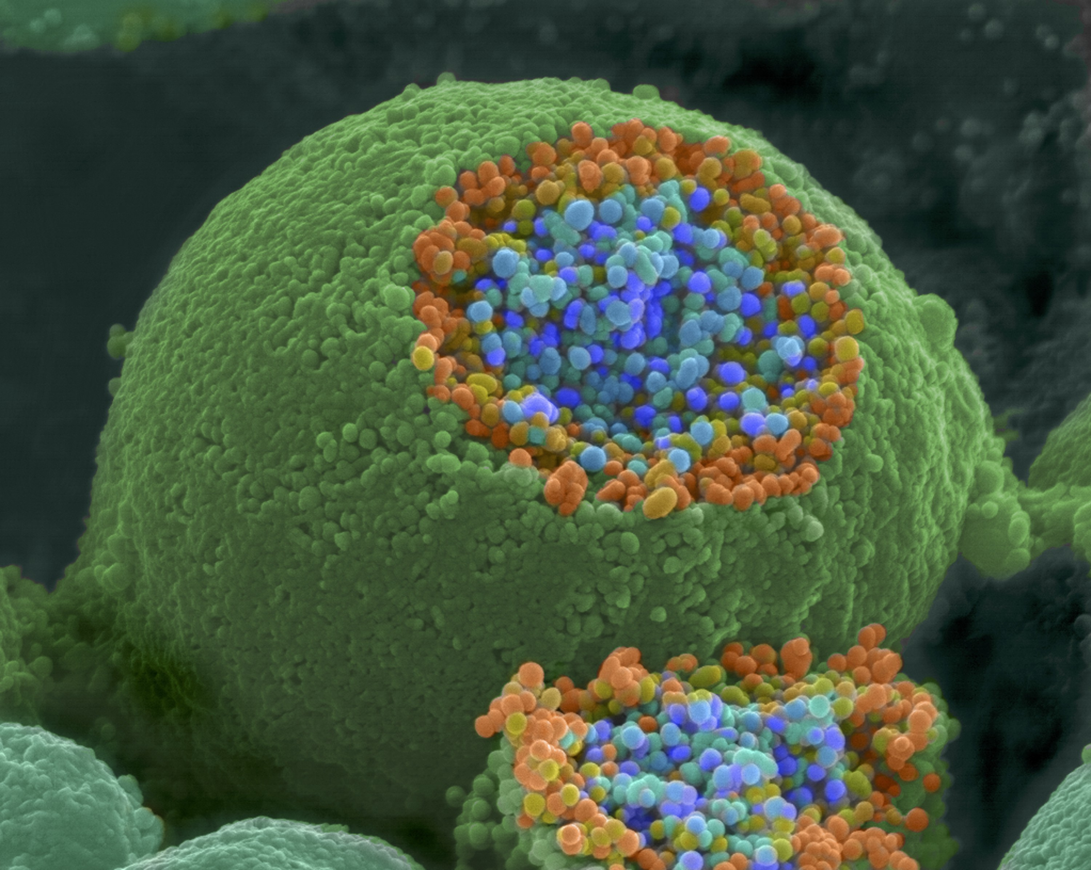
Terminación nerviosa y neurotransmisores

Slide 17
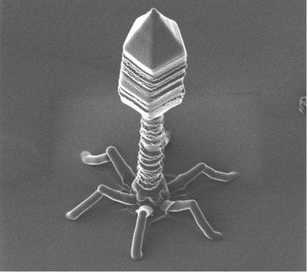
bacteriófago

Slide 18
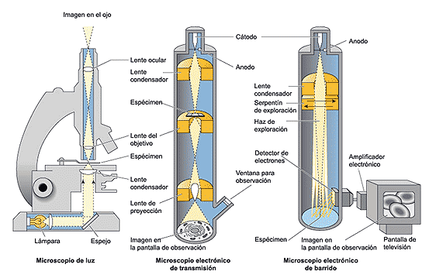
Ondas de electrones → microscópio electrónico

